Slide 1
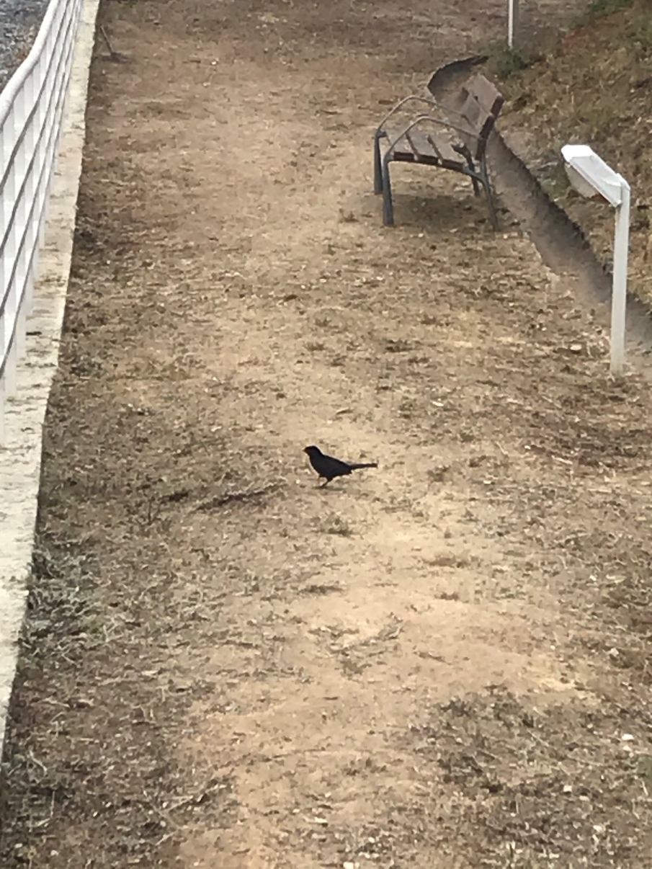
Nome da escola
Concelho
Jovens Lati – Setubal
Setúbal
Nome vulgar
Foto da espécie
Melro
Nome científico
Turdus Merula
Estatuto de conservação
Pouco preocupante
Alimentação
insectos, anelídeos e uma grande variedade de frutos silvestres e cultivados
Distribuição Geográfica
Em Portugal, esta espécie distribui-se por todo o território continental
Ameaças/curiosidades
Foto da espécie

